Slide 1
DETEKSI DAN PERHITUNGAN JUMLAH LARVA KEPITING RAJUNGAN DENGAN METODE OBJECT DETECTION
Seminar Proposal
O
L
E
H
Muhammad Arief Wicaksono
D42115302

Slide 2
Latar Belakang Masalah
1
2
Larva Rajungan yang berada di Balai Perikanan Budidaya Air Payau (BPBAP) Takalar memiliki survival rate sebesar 50%.
Namun nilai 50% ini hanyalah perkiraan dari pembudidaya saja, tanpa ada formula untuk menghitungnya, mereka menghitung jumlah larva dalam satu kolam dengan metode sampling.
3
4
Para pembudidaya akan mengambil 1 L air dengan wadah dan memperkirakan berapa jumlah larva dalam 1 wadah tersebut, mereka akan melakukan perhitungan sampling sekitar 3 kali, kemudian mereka akan mengalikan jumlah totalnya dengan 200 yang dimana nilai 200 ini merupakan jumlah air pada kolam pemeliharaan.
Setelah kurang lebih 15 hari, pembudidaya akan mengamati dan memperkirakan seberapa banyak jumlah dari larva tahapan Zoea yang berubah menjadi megalopa, sehingga didapatkanlah nilai survival rate sebesar 50% ini.

Slide 3

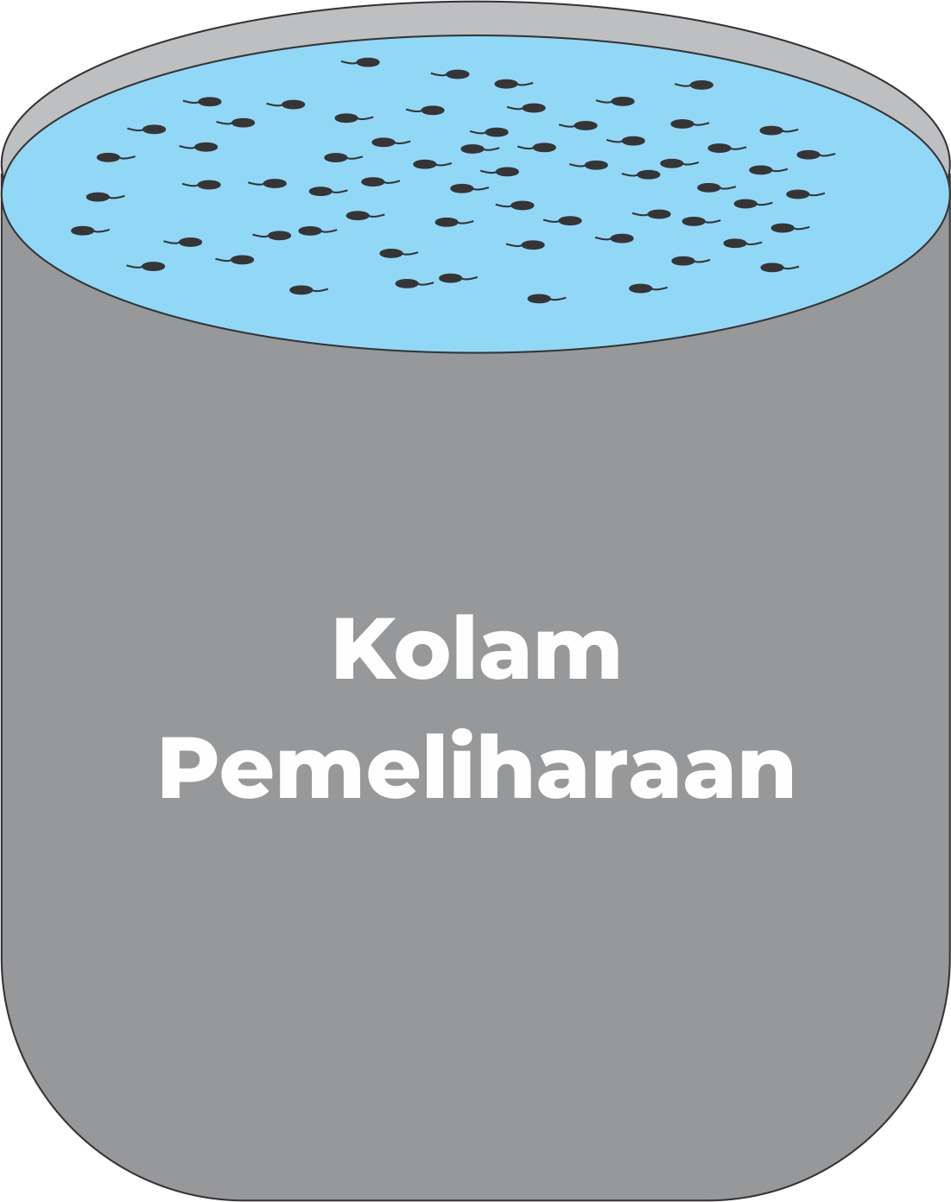
Rumusan Masalah
1
Bagaimana cara mendeteksi larva rajungan dengan kamera diatas air menggunakan metode object detection?
2
Bagaimana cara menghitung jumlah larva rajungan dalam satu kolam pemeliharaan

Slide 4
Batasan Masalah
1
Objek penelitian berupa larva rajungan di BPBAP Takalar
2
Perhitungan jumlah larva kepiting rajungan dengan mendeteksi jumlah larva rajungan pada sebuah wadah untuk mewakili satu kolam
3
Deteksi object berupa gambar

Slide 5


Tujuan Penelitian
Untuk membuat sebuah sistem yang dapat digunakan untuk mendeteksi larva kepiting rajungan
Untuk mengetahui jumlah larva rajungan dalam satu kolam

Slide 6



Manfaat Penelitian
%
Jumlah larva awal dapat dihitung tanpa perasaan
Dapat menghitung nilai Survival Rate Larva kepiting rajungan dengan perhitungan yang jelas
Efisiensi Waktu

Slide 7
Penelitian Terkait

Slide 8
Kerangka Pikir

Slide 9
Rancangan Sistem
Input Gambar
Deteksi oleh Algoritma deteksi obyek
Menghitung Jumlah larva pada gambar
Nilai akhir dimasukkan kedalam database
Nilai akhir =
Nilai rata-rata 10 gambar X 200
Hasil Output : Jumlah larva pada gambar dalam bentuk text

Slide 10

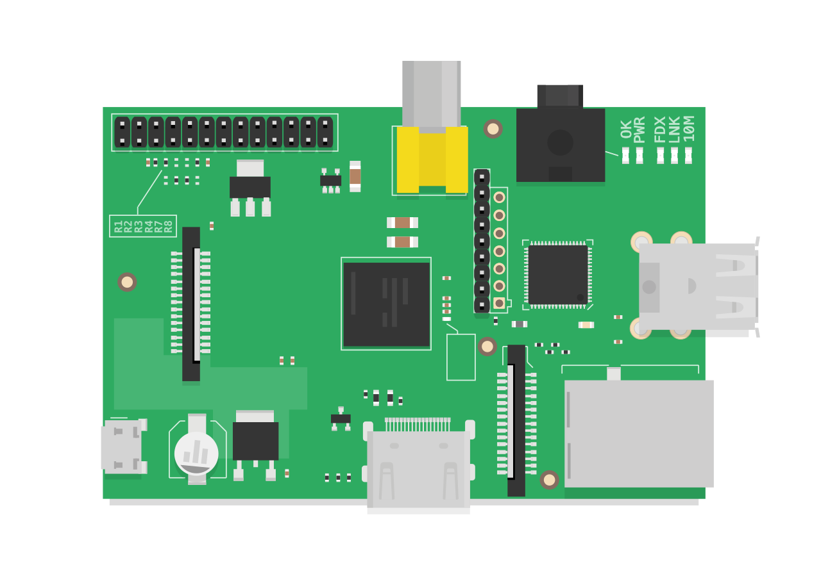
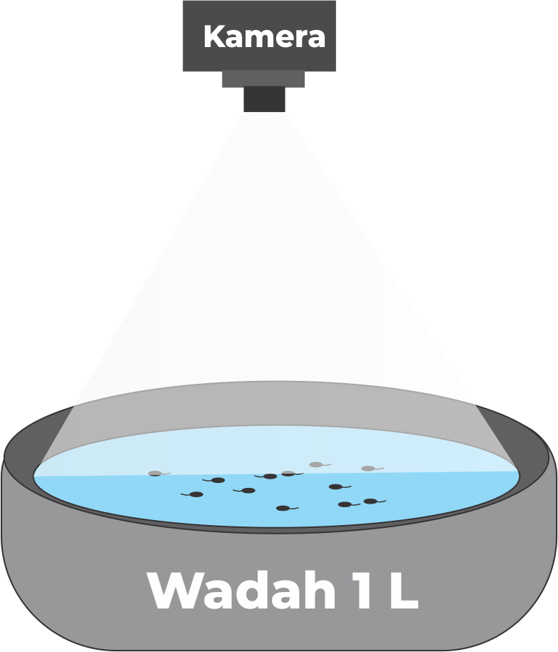
Rancangan Sistem
Gambar larva kemudian di kirim ke Raspberry pi 3 dan di proses untuk mendeteksi larva yang ada pada gambar, lalu kemudian akan dilakukan perhitungan jumlah larva pada 1 gambar. Hal ini akan dilakukan berulang-ulang sebanyak 10 gambar, lalu total larva dari 10 wadah akan di rata-ratakan kemudian nilai rata-ratanya akan dikalikan 20 untuk mendapatkan nilai akhir
Informasi terkait nilai akhir kemudian di masukkan ke dalam database yang nantinya dapat di tampilkan melalui website
Sebelum Zoea yang dipanen dari bak penetasan
Dipindahkan ke bak pemeliharaan menggunakan
wadah 1 Liter, kamera akan mengambil gambar
larva

